Slide 1
DATA SCIENCE TOOLS
Portfolio assignment 2

Slide 2





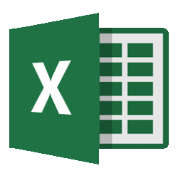
SAS
APACHE SPARK
D3.JS
BIGML
POPULAIRE DATA SCIENCE TOOLS
MATLAB
EXCEL
SAS Institute
Matei Zaharia
Mike Bostock, Jason Davies, Jeffrey Heer, Vadim Ogievetsky & community
BigML, Inc
Cleve Moler, Mathworks
Microsoft

Slide 3
WAT MAAKT DEZE TOOLS POPULAIR?
OPEN-SOURCE
INTUÏTIEF
FUNCTIONEEL
De tools bieden een fijne user experience en zijn makkelijk te gebruiken.
De code is voor iedereen inzichtelijk en biedt transparantie.
Veel verschillende functionaliteiten betekent dat data scientists op allerlei verschillende vlakken overweg kunnen met deze tools.

